Slide 1
Guerra de las Malvinas - 1982
Historia del Mundo Contemporáneo (NM)
Unidad: Guerras del Siglo XX
Por Alejandro Ruiz-Risueño Rodríguez – 1º IB

Slide 2
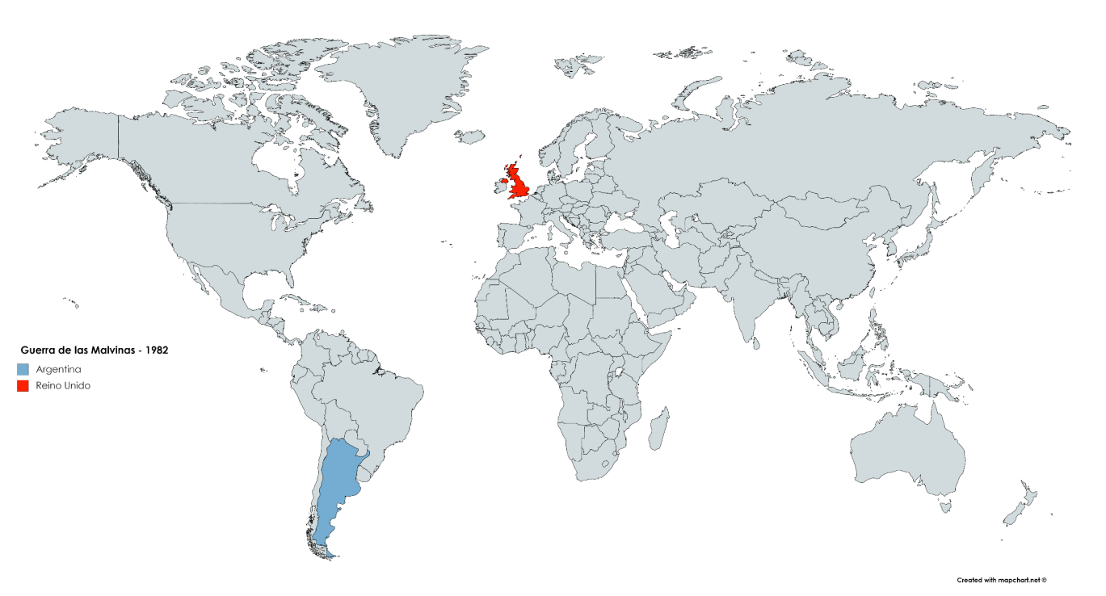
1. Introducción
¿Dónde se encuentran las Malvinas?
Año 1982
Argentina – Reino Unido
Iniciada unilateralmente por Argentina.
En base a reclamaciones territoriales argentinas sobre las dependencias británicas de: Malvinas (Falklands), Georgias del Sur y Sándwich del Sur.
Se luchó exclusivamente en las islas.
Última guerra moderna: aviación.
Historia de las Malvinas
Descubrimiento
español: s. XVI
Despobladas: 1811
(Los británicos no lo sabían)
Argentinas: 1820
Españolas: 1766
Inglesas: 1833
¿Gibraltar argentino?

Slide 3
1. Contexto histórico
Gobierno democrático de Yrigoyen
Golpe militar de 1930
«Década Infame» (1930-1943)
Revolución de 1943
Presidencia de Perón (1946-1955)
«Revolución Libertadora»
Golpe militar de 1962
Golpe militar de 1966

Slide 4


1. Contexto histórico
Elecciones de 1973: victoria del Partido Justicialista: Perón presidente.
Muerte de Perón: Isabelita presidenta.
R.I.P.

Slide 5

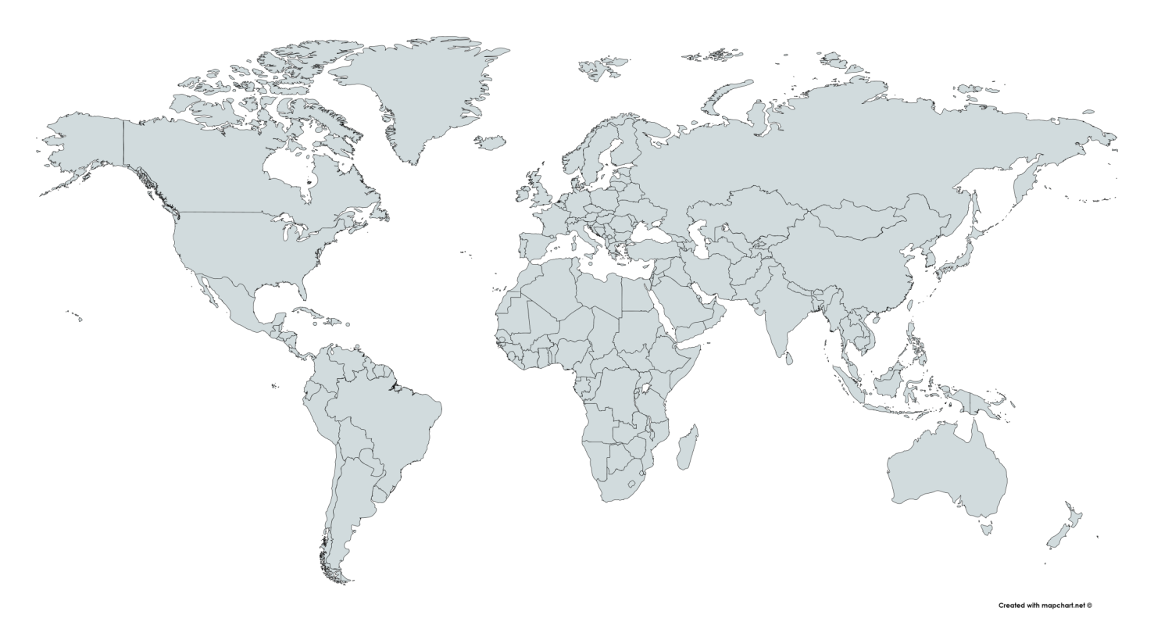
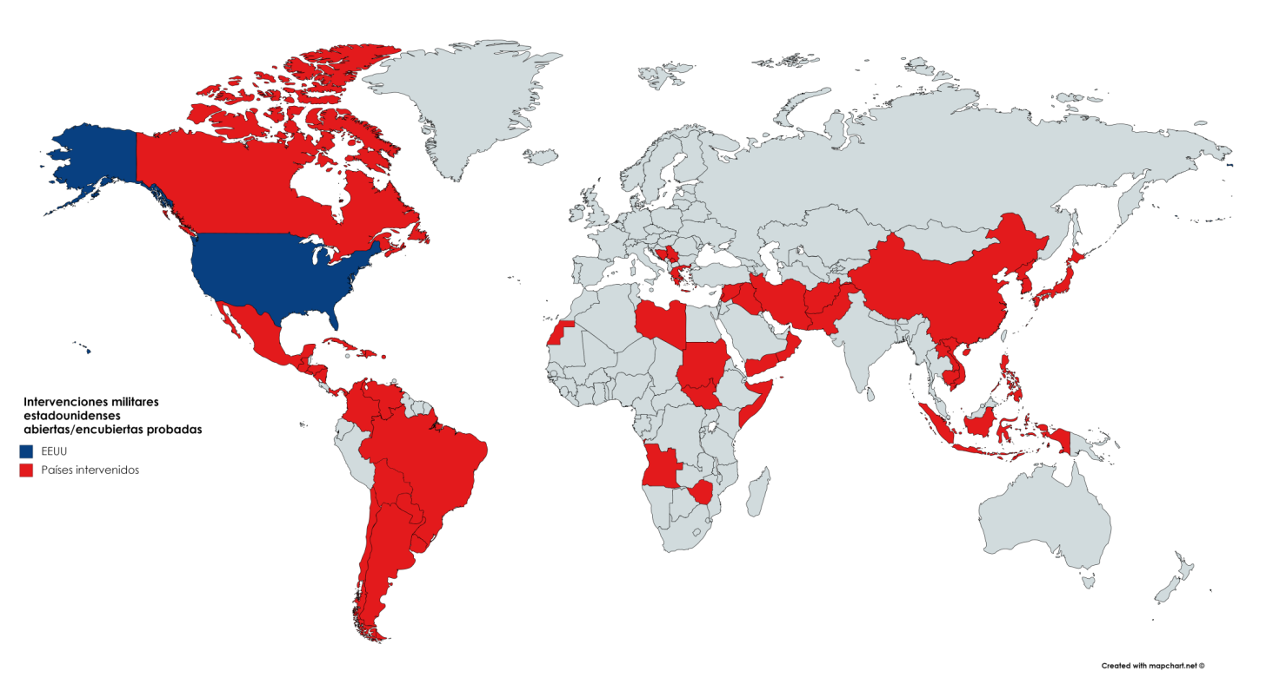

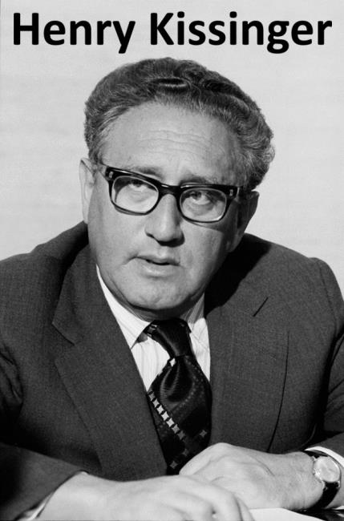

1. Contexto histórico

Slide 6
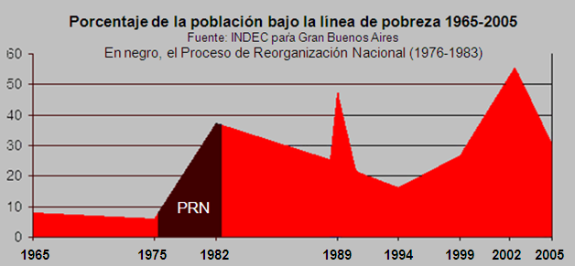
2. Causas
Temáticas Temporales | Ideológicas | Territoriales | Económicas
Largo plazo
Corto plazo
Inmediatas
- Inflación 90% anual
Crisis económica
Subida de impuestos
Bajada del poder adquisitivo
* Territorio irredento
* Reclamaciones antárticas
* Oposición a Galtieri
Eliminación de los derechos civiles
Violación DDHH
Madres Plaza de Mayo
* Yacimientos crudo
* Impopularidad Tory
- Recesión
- Royal Navy
* Base Corbeta Uruguay (SS - 1976)
* Pesquería (poco importante)
- Pobreza sin precedentes
Triste honor argentino
* (GS - 1982)
ARA Bahía Buen Suceso
vs HMS Endurance ¡!
-
-

Slide 7

3. Planificación y desarrollo
Estrategias y tácticas
 | Argentina | Reino Unido
Estrategia
Táctica
«Dos no pelean si
uno no quiere»
* Controlar las islas
* Esperar capitulación
* Bloquear al enemigo
* Controlar las islas
Operación «Sutton»
1. Desembarco sorpresa
2. Fortificación
3. Espera
1. Zona de exclusión naval
2. Superioridad aérea
3. Desembarco anfibio
Operación «Rosario»

Slide 8
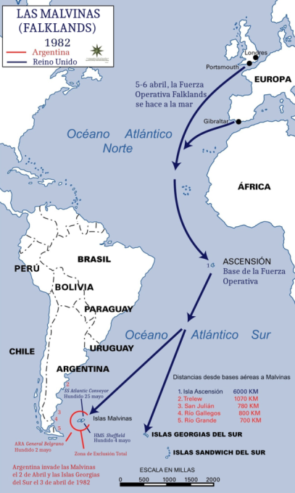
3. Planificación y desarrollo
Desarrollo de la contienda (1982)
19/III – Desembarco de chatarreros en GS.
21/III – Zarpa de Malvinas el HMS Endurance.
23/III – RU envía otros dos buques al Atlántico Sur y ordena desalojar a los obreros de GS.
26/III – Argentina decide responder.
28/III – Parte el destacamento argentina. La armada en Gibraltar se prepara.
31/III – RU queda informado de los hechos.
01/IV – Reagan habla con Galtieri (sin suerte).
02/IV – Comienza la «Operación Rosario».
03/IV – Ruptura total de las relaciones diplomáticas. El CS de la ONU anuncia la resolución 502.
04/IV – Argentina ocupa las GS.
05/IV – Dimite Lord Carrington (SAE). LA CEE sanciona a Argentina.
11/IV – Juan Pablo II pide el cese de las hostilidades.

Slide 9
3. Planificación y desarrollo
Desarrollo de la contienda (1982)
21/V – RU consigue una cabeza de playa en Puerto San Carlos.
12/VI – RU avanza sobre Puerto Argentino/Stanley.
13/VI – Manifestación en Buenos Aires por la no rendición.
01/V – Primeras hostilidades: intento de desembarco británico.
02/V – El submarino Conqueror hunde el Gral. Belgrano fuera del área de exclusión, provocando 323 bajas.
14/VI – Rendición argentina. Marcha de rechazo en Buenos Aires.
20/VI – RU desaloja la base científica argentina Corbeta Uruguay. RU declara formalmente el fin de las hostilidades.
04/V – La FAA hunde el destructor Shieffield.
09/V – La RN hunde el pesquero Nawal y ametralla los barcos de salvamento.
12/V – parte de Inglaterra la fuerza principal: 3000 hombres.

Slide 10
3. Planificación y desarrollo
Tipo de guerra
Rareza en
el s. XX
Limitada*
Localizada*
Solo ejércitos
Sin movilización*
Sin total enfoque económico
Sin civiles como objetivo*
No se extiende a otros países*
No se extiende a otras regiones

Slide 11
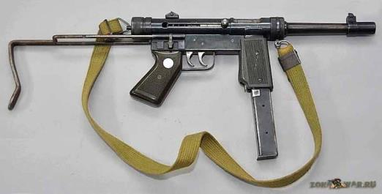
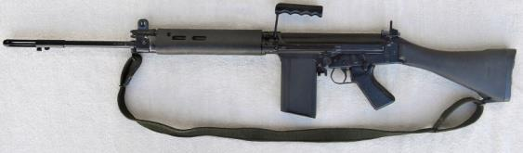
3. Planificación y desarrollo
Avances tecnológicos y armamento
Tierra:
Argentina:
Poco estandarizados.
Subfusiles UZI y Halcón ML-63
Fusiles M16 A-1 y FN FAL 50.00
Reino Unido:
Más regularizados.
Subfusiles Sterling (L2A3 o L34A1)
Fusiles M16 A-1 y L1A1 SLR
Muy similares en ambos bandos
Nada revolucionarias

Slide 12
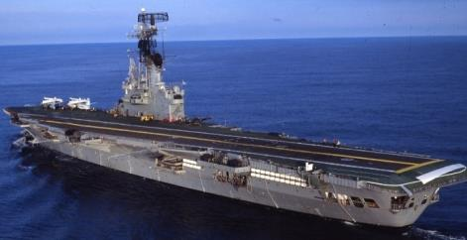
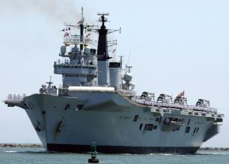
3. Planificación y desarrollo
Avances tecnológicos y armamento
Mar:
Argentina:
En desventaja, pero cercana.
Portaaviones ARA Veinticinco de Mayo.
2 submarinos y demás naves.
Reino Unido:
Total ventaja, pero en Ascensión.
2 portaaviones: HMS Hermes e Invincible.
6 submarinos (5 nucleares) y demás naves.
Vital importancia para el bloqueo
Los portaaviones permitieron operar a RU

Slide 13
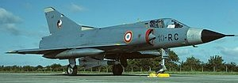
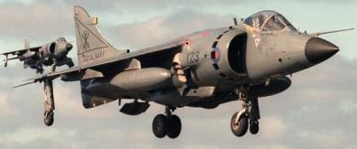
3. Planificación y desarrollo
Avances tecnológicos y armamento
Aire:
Argentina:
En desventaja, pero muy capaz.
19 Mirage III y otros 104 cazabomb. a reacción.
Misiles aire-aire R.530 y aire-tierra Exocet*.
Reino Unido:
Con ventaja, pero sorprendidos.
28 Sea Harrier* FRS. 1y cantidad de helicópteros.
M. a.-a. AIM-9 Sidewinder y a.-t. Bae Sea Skua.
Base del conflicto en ambos bandos
1ª guerra para la FAA

Slide 14
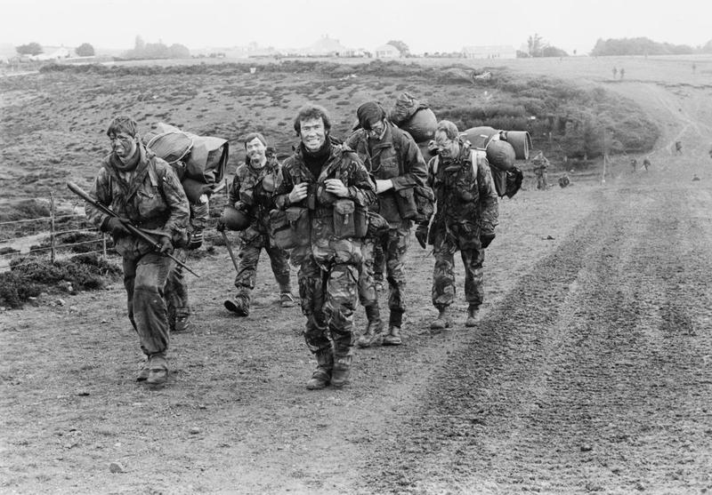
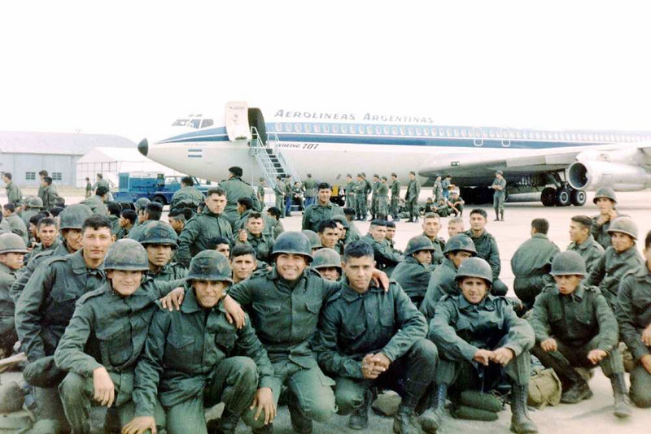
3. Planificación y desarrollo
Magnitud de la movilización
Argentina:
>23 000 tropas totales:
>10 000 apostadas en las propias Malvinas.
La mayor parte de ellos, jóvenes conscriptos.
Gran gasto en material (gran parte bloqueado o inutilizado).
Reino Unido:
~7 000? tropas totales.
Punto máximo ~3 800 tropas de infantería desplegadas.
Muchos de ellos jóvenes sin experiencia en combate.
Sin gasto ni movilización excepcionales.

Slide 15
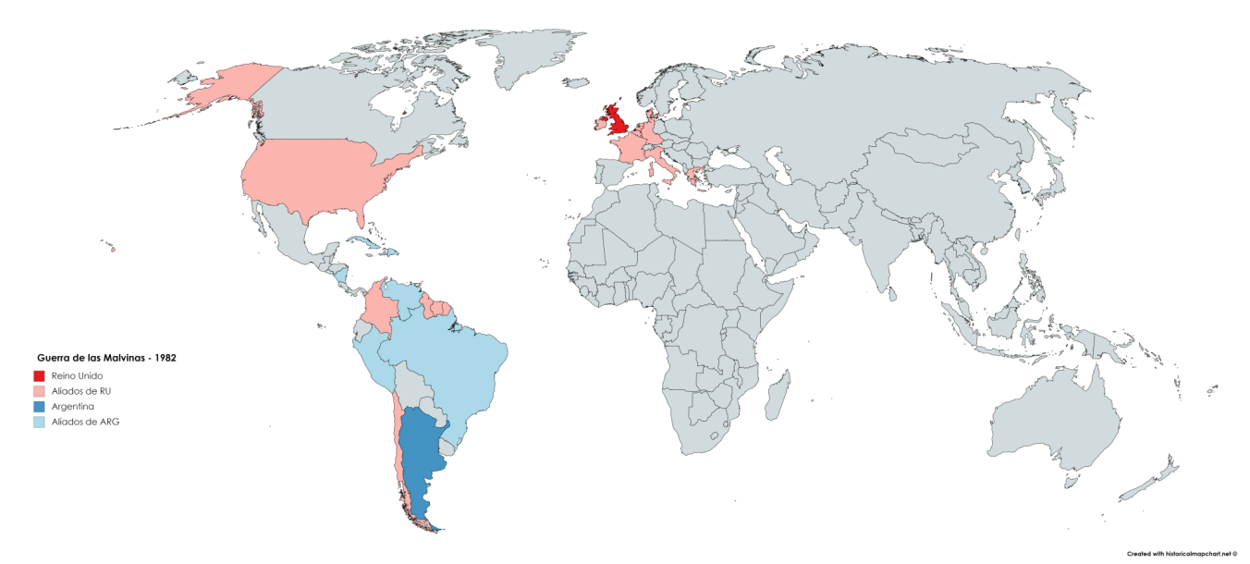
3. Planificación y desarrollo
Participación de potencias extranjeras
Argentina
Perú
Venezuela
Cuba
Brasil
Nicaragua
Rep. Dominicana
Reino Unido
Estados Unidos
Chile
Colombia
Trinidad y Tobago
CCE

Slide 16
4. Consecuencias
Éxito de la pacificación
Acuerdos de Madrid (dos: 1989 y 1990)
Cese total de las hostilidades y vuelta al statu quo ante bellum.
Relativo
No se han vuelto a dar guerras
No se ha solucionado el problema, ambos países siguen reclamando la soberanía.

Slide 17
4. Consecuencias
Cambios territoriales
Ninguno
Solo durante la guerra, los tres archipiélagos pasaron a formar parte de facto de Argentina.
Colonización británica de los archipiélagos.
Situación internacional actual:
«Soberanía pendiente de definición» (administrados por Reino Unido).
Examinada anualmente por el Comité de Descolonización de la ONU.

Slide 18
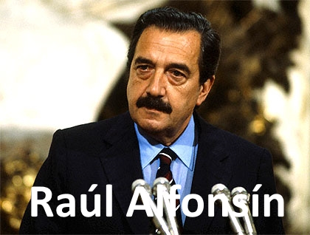
4. Consecuencias
Repercusiones políticas
Argentina:
Caída de Galtieri (17/VI, solo tres días después de la derrota).
Caída (al año siguiente, 1983) del «Proceso de Reorganización Nacional», la última dictadura argentina.
Democracia con Raúl Alfonsín.
Reino Unido:
Ganancia en popularidad del Partido Conservador.
Reelección de Margaret Thatcher en 1983 (y también después en 1987).
Mantenimiento de la Royal Navy.

Slide 19
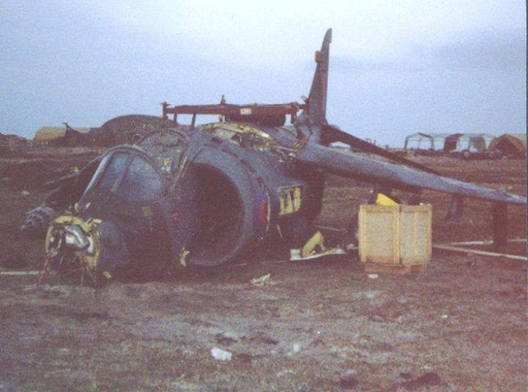
4. Consecuencias
Impacto económico
Escaso (en ambos países)
Industria y ciudades no fueron objetivo.
Argentina:
Mayor: gasto en armamento no recibido, inutilizado o destruido.
Reino Unido:
Despreciable: solo material bélico destruido.

Slide 20
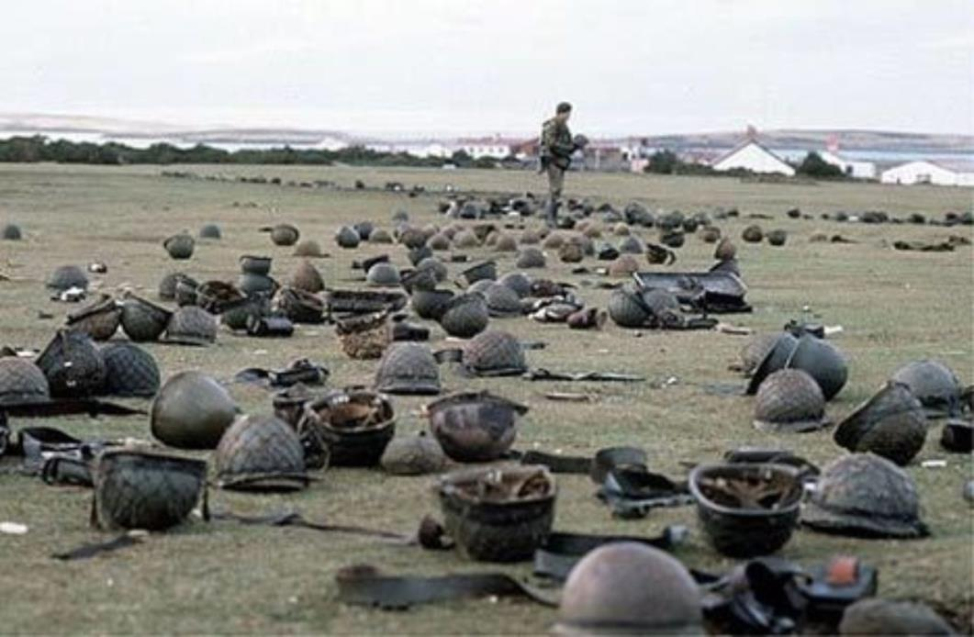
4. Consecuencias
Impacto social
Bajas totales durante el conflicto: 907
Argentina: 649 bajas militares (la mitad, 323, solo en el hundimiento del Gral. Belgrano).
Reino Unido: 255 bajas militares.
Civiles: 3 isleñas (su casa fue cañoneada por error por la fragata HMS Avenger).
Bajas posteriores: >500 suicidios por trauma
Argentina: 260-300 suicidios de veteranos.
Reino Unido: ~264 suicidios de veteranos.
Datos de 2002: probablemente mayores.
En Argentina, los suicidios superarán pronto a las bajas en combate.
En Reino Unido ya lo hacen.
Enorme trauma: guerra sucia y poco apoyo (por ambos países).

Slide 21

4. Consecuencias
Cambios para la mujer
Directos: ninguno.
Participación en guerra: ninguna (las tres isleñas fallecidas eran mujeres).
Cambios indirectos:
Argentina: con la dictadura caen también algunas ataduras > legalización de los anticonceptivos.
Reino Unido: la primera Primera Ministra de la historia se gana el respeto del país.

Slide 22
X. Bibliografía:
Imágenes:
https://www.google.es/imghp?hl=es
(Demás páginas a continuación citadas)
Información:
https://es.wikipedia.org
https://www.bbc.com/mundo/noticias-38007110
https://www.elmundo.es/cronica/2002/330/1013413872.html
https://www.dailymail.co.uk/news/article-94492/Suicide-Falklands-veterans.html

Slide 23
X. Bibliografía:
https://canalhistoria.es/perfiles/margaret-thatcher/
https://www.britannica.com/event/Falkland-Islands-War
https://chequeado.com/el-explicador/datos-de-los-combatientes-de-malvinas/
http://www.cescem.org.ar/malvinas/cronologia.html
https://hablemosdeargentina.com/c-generalidades-del-pais/guerra-de-las-malvinas

Slide 24
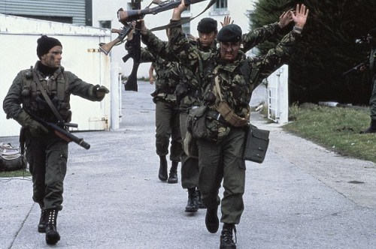
X. Bibliografía:
https://profeenhistoria.com/guerra-de-las-malvinas/
https://www.ecured.cu/Guerra_de_las_Malvinas#Posici.C3.B3n_de_Chile
https://www.ipsos.com/ipsos-mori/en-uk/falklands-war-panel-survey

Slide 25
FIN
¡Gracias por vuestra atención!

